Slide 1
Dérivés de 2ème génération
J’ai peut-être besoin de « 3 tonnes d'Aluminium livrées dans 6 mois à un prix fixé d'avance »
"Option d'achat sur 3 tonnes d'Aluminium dans 6 mois"
dérivés de 2ème génération (ex. option, swap)
Option : Droit d'acheter (Call) ou de vendre (Put), une quantité déterminée d'un bien (le sous-jacent) à un prix fixé d'avance (le strike = prix d’exercice).
Ce droit peut être exercé
  jusqu'à (option à l’américaine) ou
  à une date convenue (option à l’européenne)
…. appelée maturité (ou date d'échéance).
De nombreux types de sous-jacents sont possibles : action, taux, indices, matières premières, des cours de monnaie, etc.
  Première option d’achat connue : Thalès de Milet (600AJC, pressoir à huile)
  Premier marché organisé d’options Amsterdam, 17ème siècle
Notes:
, who, during the winter, negotiated what were essentially call options on oil presses for the spring olive harvest
(même reférence CNUCED)
LES OPTIONS :
CALL : Droit et non obligation d’acheter une quantité de bien à un prix et à une date fixés à l’avance.
Si à la date d’échéance le cours du sous-jacent ,affiché par le marché, est supérieur au prix fixé (Strike), le CALL est intéressant car l’acheteur du call peut acheter le sous-jacent moins cher que le prix du marché. Dans ce cas, il décide d’utiliser l’option, on dit qu’il exerce l’option.
Si le cours du sous-jacent est inférieur au prix du marché à la date fixée l’acheteur n’a aucun intérêt à exercer l’option car il peut trouver moins cher sur le marché.
PUT : Droit et non obligation de vendre une quantité de bien à un prix et à une date fixés à l’avance. Ici, si à la date d’échéance le cours du sous-jacent ,affiché par le marché, est inférieur au prix fixé (Strike), le PUT est intéressant car l’acheteur du PUT peut vendre le sous-jacent plus cher que le prix du marché.
Il existe trois cas de figure à l’échéance du contrat:
-Le Stike est plus avantageux que le prix du marché. On dit que l’option est in the money.
-Le Stike est correspond au prix du marché. On dit que l’option est at the money
-Le Stike est moins avantageux que le prix du marché. On dit que l’option est out of the money
On distingue pricipalement:
-Option Européenne : Le droit n’est exercé qu’ à la date d’échéance
-Option Américaine :Le droit peut être exercé à tout moment avant la date d’échéance.
-Option Asiatique: Le droit n’est exercé qu’à l’échéance, mais ici, on compare le Strike à la moyenne des cours du sous-jacent sur une période donnée.
SWAP : opération qui ne porte que sur la variation des valeurs par rapport au cours prévu => moins de risques, en particulier en cas de faillite d’une contrepartie.

Slide 2
Dérivés de 2ème génération
Exemple d’achat d’un CALL
Profit
ACTIF SEUL
CALL droit d’achat :
➢ Perte limitée (C)
➢ Gain potentiel illimité si hausse
Strike K
(ex. 1000)
Cours du sous-jacent
Point mort :
P+K
=1000+100=1100
L'achat d'un call permet donc de se prémunir contre (ou de jouer sur) une hausse du prix du sous-jacent
- 100
Prime P
(ex 100)
Notes:
CALL : Droit et non obligation d’acheter une quantité de bien à un prix et à une date fixés à l’avance.
Si à la date d’échéance le cours du sous-jacent ,affiché par le marché, est supérieur au prix fixé (Strike), l’option est in the money car l’acheteur du call peut acheter le sous-jacent moins cher que le prix du marché.
Si le cours du sous-jacent est inférieur au prix du marché à la date fixée l’option est out of the money et l’acheteur n’a aucun intérêt à exercer l’option car il peut trouver moins cher sur le marché.
En réalité, puisque les transactions ont un coût, l’acheteur du CALL n’exercera son droit que si le cours du sous-jacent est supérieur au point mort (point auquel il n’y a ni perte ni profit).
L’acheteur d’un CALL ne le fait donc que s’il anticipe une hausse du cours du sous-jacent.

Slide 3
Dérivés de 2ème génération
Exemple d’achat d’un PUT
Profit
PUT :
l'acheteur du put se prémunit contre (ou parie sur) une baisse du prix de du sous-jacent (‘underlying’)
Achat Put: P,K
➢ Perte limitée (P)
➢ Gain si baisse
Point mort :
K-P
=1000-100=900
Strike K
(ex. 1000)
Cours du sous-jacent
- 100
Prime P
(ex 100)
Notes:
PUT : Droit et non obligation De vendre une quantité de bien à un prix et à une date fixés à l’avance.
Si à la date d’échéance le cours du sous-jacent ,affiché par le marché, est inférieur au prix fixé (Strike), l’option est in the money car l’acheteur du PUT peut vendre le sous-jacent plus cher que le prix du marché.
Si le cours du sous-jacent est supérieur au prix du marché à la date fixée l’option est out of the money et l’acheteur n’a aucun intérêt à l’ exercer.
L’acheteur d’un PUT ne le fait donc que s’il anticipe une baisse du cours du sous-jacent.

Slide 4
Les options « vanille »
En résumé
Stratégie | Anticipation des cours | Gain Potentiel | Perte Potentielle | Profil
ACHAT de CALL | HAUSSE | Illimité (mais le prix ne monte pas à l’infini) | Limitée
ACHAT de PUT | BAISSE | Illimité (mais le prix ne descend pas au-dessous de zéro) | Limitée
VENTE de CALL | STABILITE ou LEGERE BAISSE | Limité | Illimitée (mais le prix ne monte pas à l’infini)
VENTE de PUT | STABILITE ou LEGERE HAUSSE | Limité | Illimitée (mais le prix ne descend pas au-dessous de zéro)
Notes:
Tableau par un G2006

Slide 5
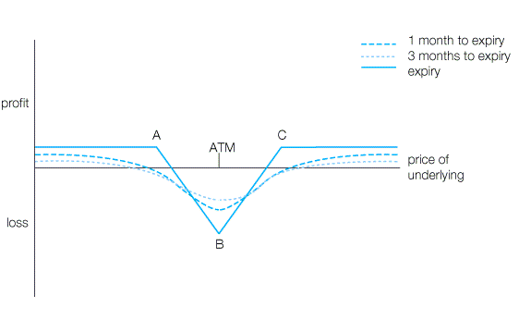
Stratégies avancées : combinaisons d’options
Anticipation de forte volatilité, à la hausse ou à la baisse :
=> on achète deux options de même prix d’exercice K
  Call: P1,K
  Put: P2 ,K
On obtient un STRADDLE :
+ :Perte limitée (P1+P2)
Gain illimité, ne dépend pas du sens de variation
: Chère à l’achat,
D’autres combinaisons existent : strangle, butterfly, condor, seagull
Strike K
Image : Source
Notes:
Volatilité : Taux de variation estimé des cours d'un actif sous-jacent par rapport à la tendance du marché.
STRADDLE : Achat simultané d’un CALL et d’un PUT au même Strike.
Intéressant en cas de forte volatilité ( donc forte variation) du cours du sous-jacent. Si le cours est très supérieur OU très inférieur au Strike, le straddle est intéressant.

Slide 6
Les sous-jacents des options peuvent être très variées…
Les options climatiques permettent aux entreprises de se couvrir des conséquences négatives des aléas climatiques.
    GazDeLille (distributeur d’énergie) peut acheter un CALL sur la température moyenne pendant l’hiver.
    A la fin de la saison: la température moyenne observée est supérieure à la température fixée sur le contrat, GazDeLille reçoit un paiement proportionnel à la différence de température.
    NextWeather par Euronext et Méteo France
Notes:
- Les dérivés climatiques: Ils permettent aux entreprises de se couvrir des conséquences négatives des aléas climatiques. Par exemple, un distributeur d’énergie peut acheter un CALL sur la température moyenne pendant l’hiver. Ce call représente les mêmes caractéristiques fonctionnelles qu’un Call classique. Ainsi, si à la fin de la saison la température moyenne est supérieure à la température fixée sur le contrat, la compagnie reçoit un paiement proportionnel à la différence de température.
On appelle « tick » la quantité d’argent reçue par unité de température. Ainsi, le paiement reçu par la compagnie vaut : Différence de température*Tick

Slide 7
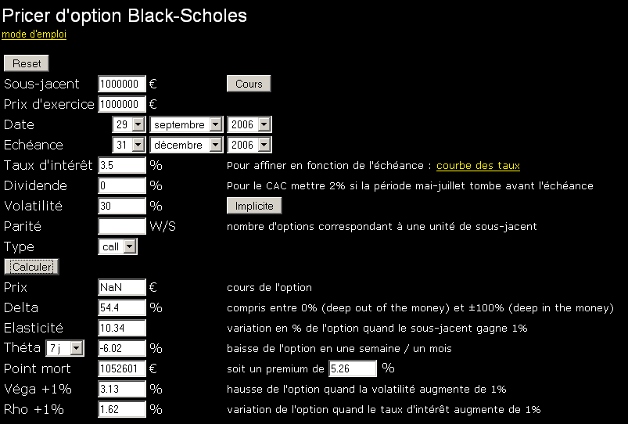
Pricing des options
Calculer le prix d’une option fait appel à des mathématiques financières
  Formule de Black & Scholes.
  NB : P est surtout fonction
    De la volatilité (écart-type) du sous jacent
    Du temps qu’il reste jusqu’à la date d’expiration de l’option
+ Un autre exemple de logiciel d'évaluation d'options financières
Image : Source

Slide 8
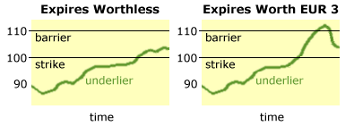
Dérivés de 3ème génération
Également appelés produits hybrides ou « exotiques ».
Exemple de produit hybride :
  obligations convertibles (en actions)
Exemples de produits exotiques :
  Option à barrière – exerçable à une condition supplémentaire
  Swaption des bermudes – option sur swap à dates données
  …
En finance, il n’existe aucune limite à la créativité … tant qu’il y a un acheteur, un vendeur (et un inventeur) pour un contrat.
De même, contrairement au monde de l’industrie, on ne peut déposer un brevet sur un type de contrat : tout le monde peut le copier
La discipline pertinente est l’économie de l’information
Image : Source
Notes:
There are three styles of Swaptions. Each style reflects a different timeframe in which the option can be exercised.
American Swaption, in which the owner is allowed to enter the swap on any day that falls within a range of two dates.
Bermudan Swaption, in which the owner is allowed to enter the swap on a sequence of dates.
European Swaption, in which the owner is allowed to enter the swap on one specified date.

